Slide 1
Le modèle OG-DG
De IS-LM à la demande globale
De WS-PS à l’offre globale
Le fonctionnement de OG-DG

Slide 2
Rappel sur la modélisation
Il reste à expliquer la courbe d’offre agrégée
Équilibre keynésien
Théorie de la préférence pour la liquidité
Courbe IS
Courbe LM
Modèle IS-LM
Courbe d’offre agrégée
Courbe de demande agrégée
Explication des fluctuations économiques

Slide 3
Introduction
Séance 5 et 6: variations des politiques monétaires et budgétaires influencent la demande agrégée, sous hypothèse d’ajustement parfait et immédiat du niveau de production
En particulier :
  Il existe des capacités de production excédentaires dans l’économie (par exemple du chômage, du capital sous utilisé)
  Les prix des biens, services et facteurs de production sont fixes
Ces hypothèses sont restrictives et posent problème

Slide 4
A quoi sert le modèle OG-DG?
Intuitivement, il existe une limite à IS-LM:
  Dans IS-LM, on peut théoriquement faire du Policy-mix infiniment pour augmenter le PIB
  Dans la réalité, on sait qu’abuser du Policy-mix amène surtout de l’inflation.
Pourquoi cette différence ? D’où vient cette inflation ?
  Si la demande augmente au delà des capacités de production, les producteurs sont forcés d’augmenter les prix
Le but du modèle OG-DG est donc de « corriger » les prédictions du modèle IS-LM pour prendre en compte le fait qu’il n’existe pas tout le temps des capacités excédentaires.

Slide 5
Le modèle OG-DG
La demande globale (DG)
L’offre Globale (OG)
L’équilibre OG-DG

Slide 6
La demande globale
La courbe de demande globale indique la quantité de biens et services demandées dans l’économie pour tout niveau de prix.
La courbe de demande globale présente est négative: la baisse des prix tend à augmenter la demande globale de biens et services.
  Effet de richesse (ou effet Pigou). Une modification des prix, à salaire donné, se traduit par une modification du salaire réel.
  Effet des taux d’intérêt de IS-LM: Une modification des prix, à masse monétaire donnée, se traduit par une augmentation des taux d’intérêt.

Slide 7
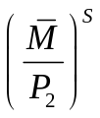
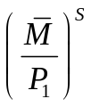
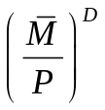

Construction de la demande globale
1. L’augmentation des prix équivaut à une réduction de l’offre d’encaisse monétaire réelle et augmente les taux d’intérêt...
P
3. La courbe de demande globale synthétise ces changements.
P2
P1
DG
Y
i
i
LM2
LM1
i2
2. ...ce qui déplace la courbe LM vers le haut...
i1
IS
Y2
Y1
Y

Slide 8
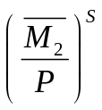
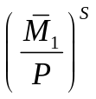
Déplacement de la droite DG
1. La réduction de l’offre d’encaisse monétaire réelle augmente les taux d’intérêt...
P
3. ...sans modifier les prix: la courbe de demande globale DG se déplace vers la gauche
P1
DG2
DG1
Y
i
i
LM2
LM1
i2
2. ...ce qui déplace la courbe LM vers le haut...
i1
IS
Y2
Y1
Y

Slide 9
Le modèle OG-DG
La demande globale (DG)
L’offre Globale (OG)
L’équilibre OG-DG

Slide 10
L’offre globale
La courbe d’offre globale indique la quantité de biens et services produits dans l’économie pour tout niveau de prix.
Contrairement à la courbe de demande globale il faut distinguer l’offre globale de long terme (OGLT) et de court (OGCT).
  OGLT: à long terme la capacité de production de l’économie ne dépend pas des prix mais de variables réelles.
  OGCT: à court terme une modification non anticipée des prix, amène une modification du prix des facteurs de production (travail) qui changent temporairement la capacité de production.

Slide 11
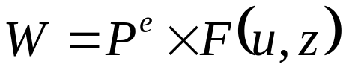

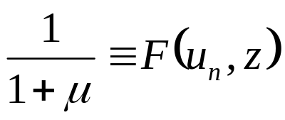
Rappel sur le modèle WS-PS
WS: le salaire dépend du niveau anticipé des prix, du chômage et des institutions
PS : les prix correspondent au cout marginal (salaire) fois le taux de marge des entreprises
Sous l’hypothèse que les anticipations sont réalisées dans le long terme (P=P ^{e}), on obtient le taux de chômage structurel

Slide 12

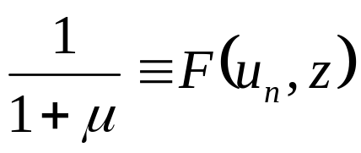
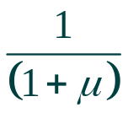
La relation WS-PS : l’équilibre de long terme
Taux de chômage structurel (long terme) u_{n}
Salaire réel
A
PS
WS = F(u_{n},z)
Taux de chômage u
u_{n}

Slide 13
L’Offre Globale à long terme
P
OGLT
Sous l’hypothèse que le PIB dépend du niveau de l’emploi (simplification!) alors au taux de chômage naturel u_{n} correspond un niveau naturel du PIB Y_{n}.
Récession
P <P^{e}
Surchauffe
P >P^{e}
La condition de long terme Y=Y_{n} est équivalente à la condition u=u_{n}, c’est-à-dire on a P=P^{e}
Y_{n}
Y

Slide 14
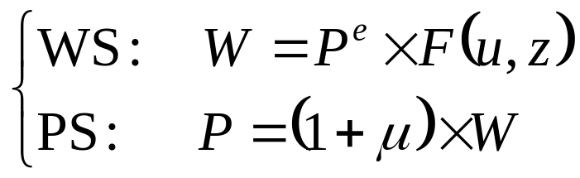
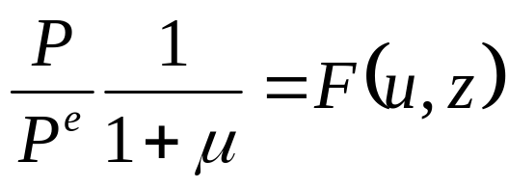
De WS-PS à l’offre globale
Mais dans le court terme, on n’a pas forcément P=P ^{e}
  Quel est l’effet de l’inflation non anticipée (P≠P ^{e}) sur le chômage u et le revenu Y par rapport au taux naturel u_{n} et Y_{n} ?
Remplacer WS dans PS donne l’expression suivante (on voit bien ici que si P=P ^{e} on retrouve u_{n})

Slide 15
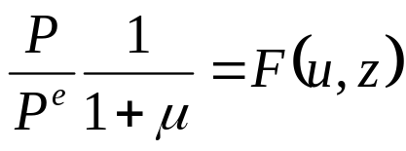

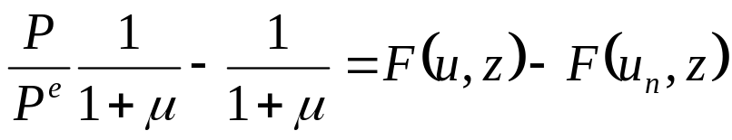
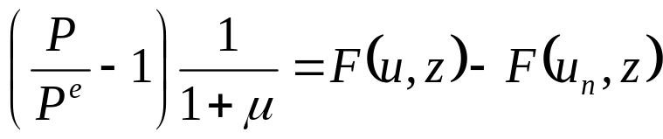
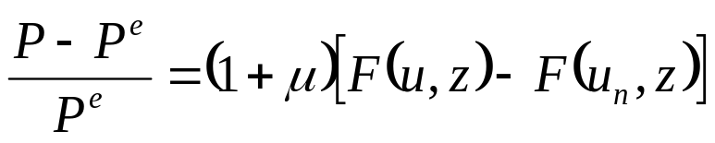
De WS-PS à l’offre globale
On a maintenant deux relations:
  La relation de court terme
  La relation de long terme
En les soustrayant on obtient la relation entre les déviations de l’équilibre

Slide 16
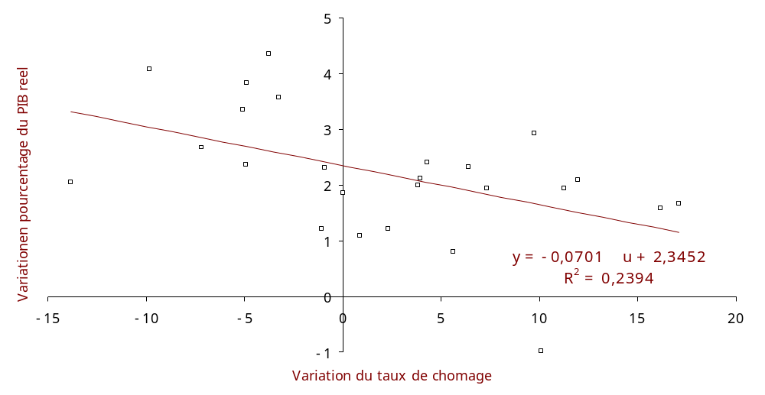
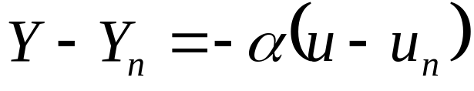
Chômage, PIB et loi d’Okun
∆
∆
  La loi d’Okun:

Slide 17
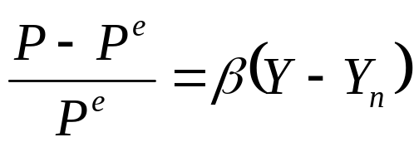
De WS-PS à l’offre globale
On peut utiliser la loi d’Okun pour remplacer les variations de chômage par des variations de PIB:
-
-
Relation négative
Loi d’Okun :
Offre globale :
Relation positive
Ainsi, une augmentation non anticipée des prix (P >P^{e}) baisse le chômage en dessous de son niveau de long terme (u <u_{n}) et augmente le PIB au dessus du niveau naturel (u >u_{n}).

Slide 18
L’Offre Globale
P
OGLT
OGCT
Dans le long terme P = P^{e}, et l’économie est à son niveau de long terme Y_{n}.
Si un choc augmente les prix, le cout réel du travail W/P diminue, le chômage baisse et le PIB augmente.
P’
P*
Les agents (travailleurs) vont ajuster leurs anticipations P^{e} et demander des salaires nominaux plus élevés. Ceci augmente le cout réel du travail et pousse OGCT vers le haut, jusqu’à ce qu’on revienne à l’équilibre de long terme
Y_{n}
Y
Y

Slide 19
Le modèle OG-DG
La demande globale (DG)
L’offre Globale (OG)
L’équilibre OG-DG

Slide 20
L’équilibre OG-DG
P
OGLT
OGCT
Dans le long terme, à l’équilibre macro-économique, les anticipations sur les prix sont réalisées (P = P^{e}), et la demande globale dans l’économie est égale à la capacité productive de long terme (Y =Y_{n}).
P*
DG
Y_{n}
Y

Slide 21
Les politique des stabilisation
Les fluctuations de l’offre et de la demande agrégée suscitent les fluctuations économiques.
On appelle politique de stabilisation les mesures économiques visant à maintenir la production et l’emploi à leurs taux naturels.
Les économistes appellent chocs sur l’économie les variations exogènes de l’offre et de la demande
Un choc sur la demande est un choc qui modifie la demande globale
Un choc sur l’offre est un choc sur l’économie qui modifie le coût de production.

Slide 22
L’effet d’un choc de demande négatif
Un choc négatif sur la demande déplace la courbe de demande globale sur la droite ce qui diminue le revenu et les prix.
P
OGLT
OGCT1
Comment revenir à l’équilibre de long terme ?
OGCT2
Politique d’offre :
Stimuler l’offre globale à CT en abaissant le prix des facteurs (salaires) pour aller au point C
A
P*
B
P₁
P₂
C
Politique de demande :
Stimuler la demande globale avec IS-LM pour retourner au point.
Solution préférée car elle stimule une demande initialement déprimée.
DG1
DG2
Y₁
Y_{n}
Y

Slide 23
L’effet d’un choc d’offre négatif
P
OGLT
OGCT1
Un choc d’offre négatif (hausse des coûts de production) amène dans le court terme une hausse des prix et une baisse de la production: c’est la stagflation
OGCT
P₂
P₁
Politique de demande :
Si l’on conduit une politique de demande, on peut arriver à endiguer la récession, mais au prix d’une très forte inflation
P*
DG1
Politique d’offre :
Il est préférable de conduire une politique d’offre visant à augmenter OGCT, à travers une baisse des anticipations d’inflation et une modération salariale.
DG
Y₁
Y_{n}
Y

Slide 24
Les politique des stabilisation
Le modèle OG-DG permet de comprendre la coordination des politiques de stabilisation
  La meilleure réponse à un choc sur la demande est une politique de demande (du type politique de relance)
  La meilleure réponse à un choc sur l’offre est une politique d’offre (du type politique de modération des couts salariaux)

